Slide 1
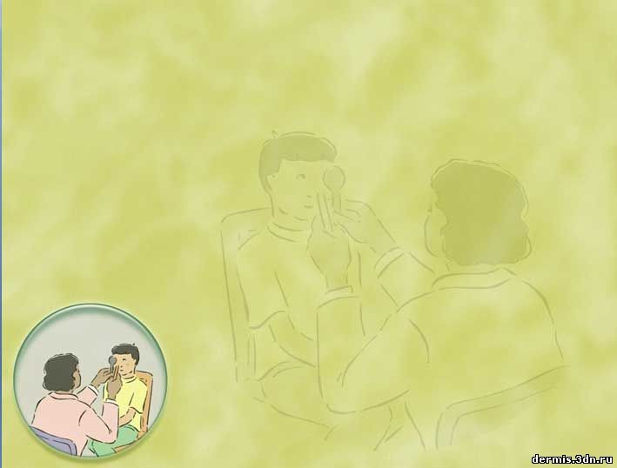
Практикум для родителей по коррекции зрения в домашних условиях.

Slide 2
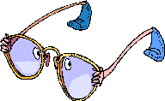
Упражнения для восстановления зрения

Slide 3

Упражнение № 1.
Расслабление и отдых для глаз – пальминг.
Трем ладошки друг об друга и закрываем глаза, стараясь максимально блокировать свет. Ладони прикладываем так, чтобы не давить на глаза (как будто в ладошки набрали воду). Закpываем глаза. Просто сидим примерно 2 минуты. Во время пальминга, для усиления эффекта, можно включить музыку для релаксации. Визуально представить красивые, приятные картины из жизни.
3. Открываем глаза, но ладошки не убираем! Проводим гимнастику для глаз на снятие зрительного напряжения, но под ладошками! На это уйдет примерно минута.
4. Закрываем глаза. Опять сидим 2 минуты
5. Потираем глаза кулачками, как младенцы, и резко открываем. Пальминг проводится 3-5 раз в день.

Slide 4
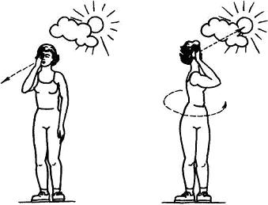
2. Стимуляция глаз светом (соляризация)
При проведении большинства упражнений для глаз следует снимать очки. Хорошо сочетать соляризацию, затем пальминг.
Принимать солнечный свет необходимо с закрытыми глазами, поворачивая голову по 2 раза к солнцу, по 4-е в тени. Не следует смотреть прямо на солнце, стимулировать 2 глаза одновременно. Продолжительность процедуры регламентируется степенью комфортности состояния.
3. Контрастные ванны для глаз
Два раза в день, утром и вечером, промывайте
оба глаза по 20 раз. При этом глаза должны быть
закрыты. Утром рекомендуется промывать глаза
сначала горячей водой, затем холодной. Вечером
Процедура повторяется в обратном порядке.

Slide 5

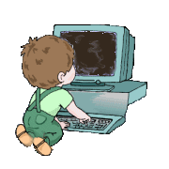
4. Взгляд в даль
Принять любую удобную позу, спину держать прямо. Направить взгляд на горизонт ( окно, улица, облака, деревья ). Пытаться не сосредотачивать свой взгляд на каком-то конкретном предмете, разглядывая мелкие детали. Выполнять несколько минут, после чего расслабить глаза. Можно проделывать во время утомительной зрительной работы.
5. Упражнения на снятие зрительного утомления
Упражнения выполняйте каждые 20-25
минут зрительной работы, стоя или сидя.
15 колебательных движений по горизонтали справа-налево, затем слева-направо.
15 раз по вертикали: вверх-вниз и вниз-вверх.
15 круговых вращательных движений слева-направо.
То же самое, но справа – налево.
По 15 круговых вращательных движений глазами вначале в правую, затем в левую стороны.

Slide 6

6. Вращение глазами
На расстоянии 50 см. на уровне глаз ребёнка держат игрушку. После рассматривания передвигают игрушку при неподвижной голове по горизонтальному, вертикальному и другим меридианам, просим ребёнка за ней следить глазками.
Следующие упражнения рекомендуется повторять по 5 раз и после каждого – несколько раз поморгать:
Движение глаз вправо, взгляд прямо – на картинку, затем влево.
Движение глаз по косым направлениям;
Движение глаз по часовой стрелке в форме прямоугольника;
Движение глаз по дуге сверху и по дуге снизу;
Движение глаз по неполному кругу;
По зигзагообразным линиям;
По часовой стрелке в виде ромба.

Slide 7
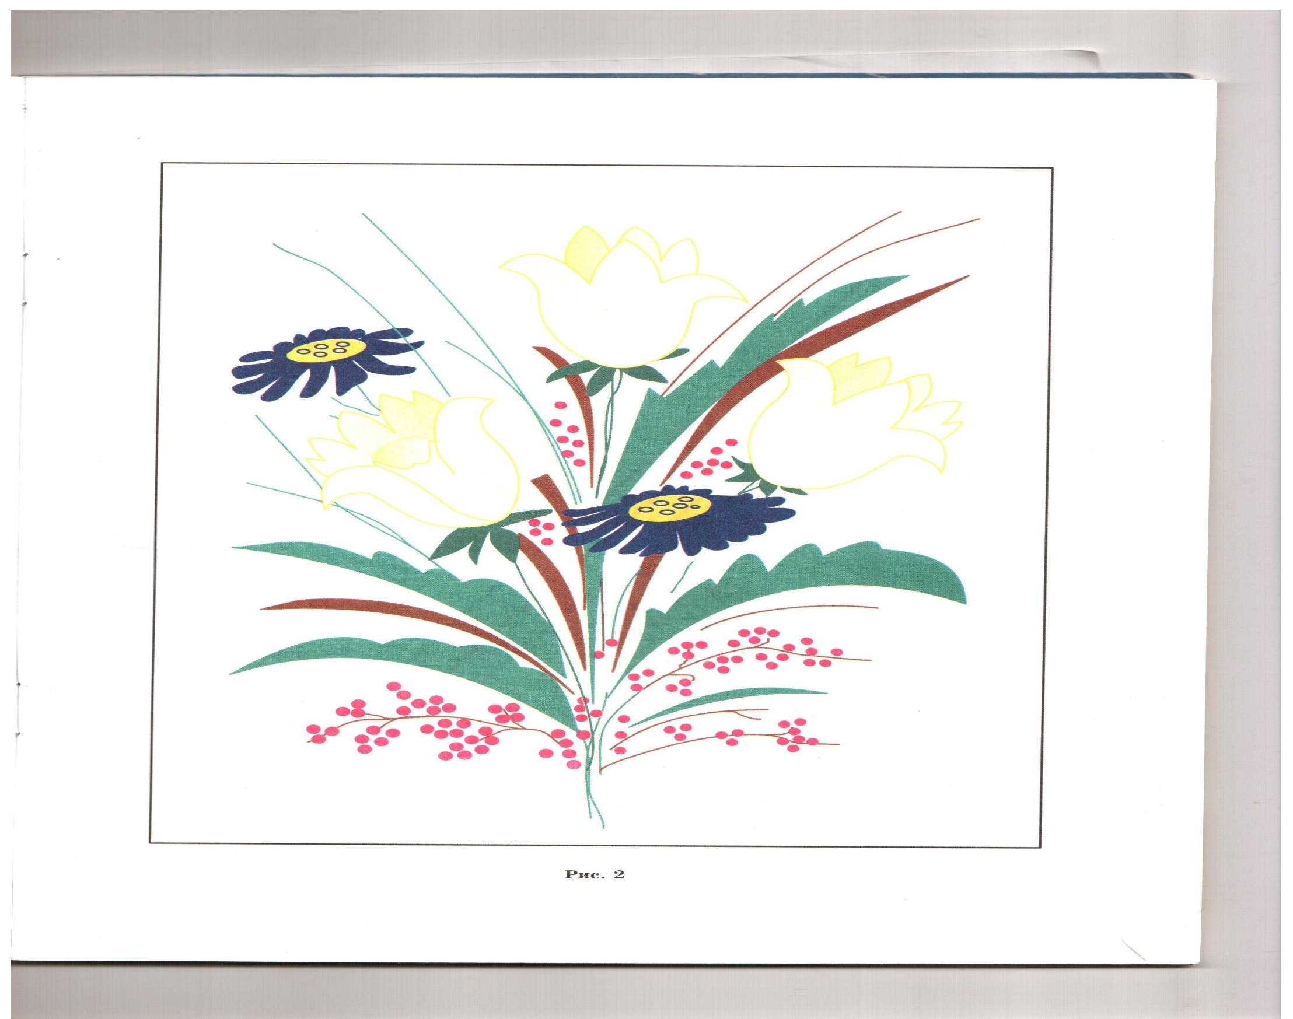
Рисунки к упражнению № 6

Slide 8
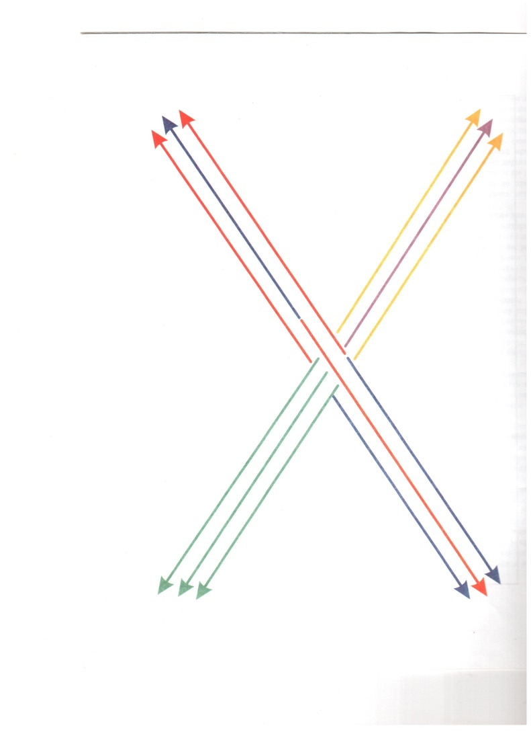

Slide 9
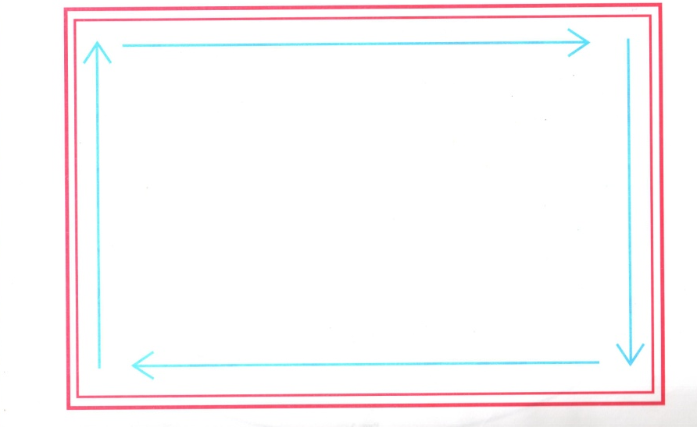

Slide 10
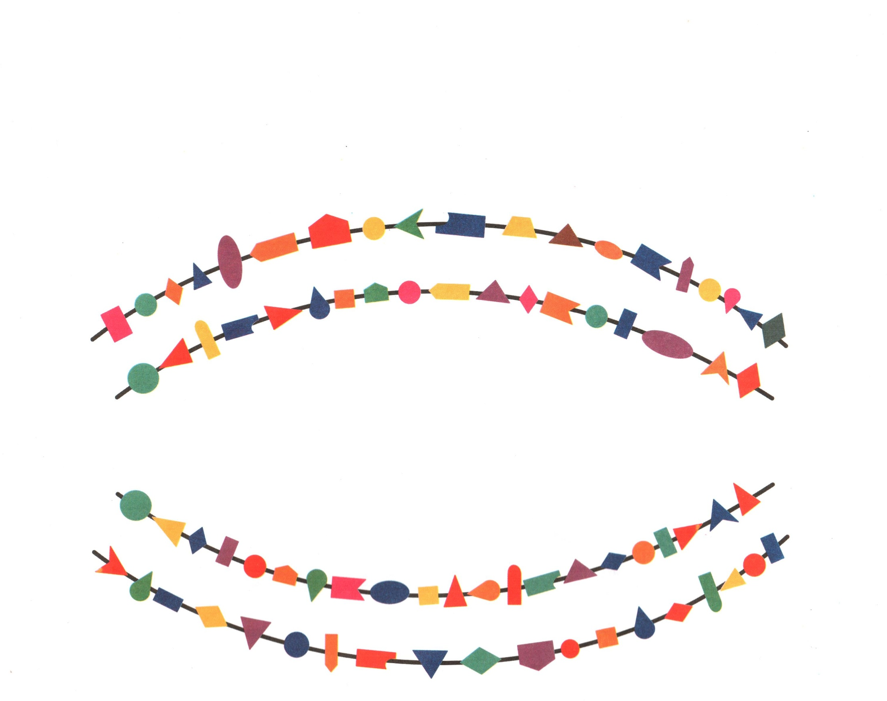

Slide 11
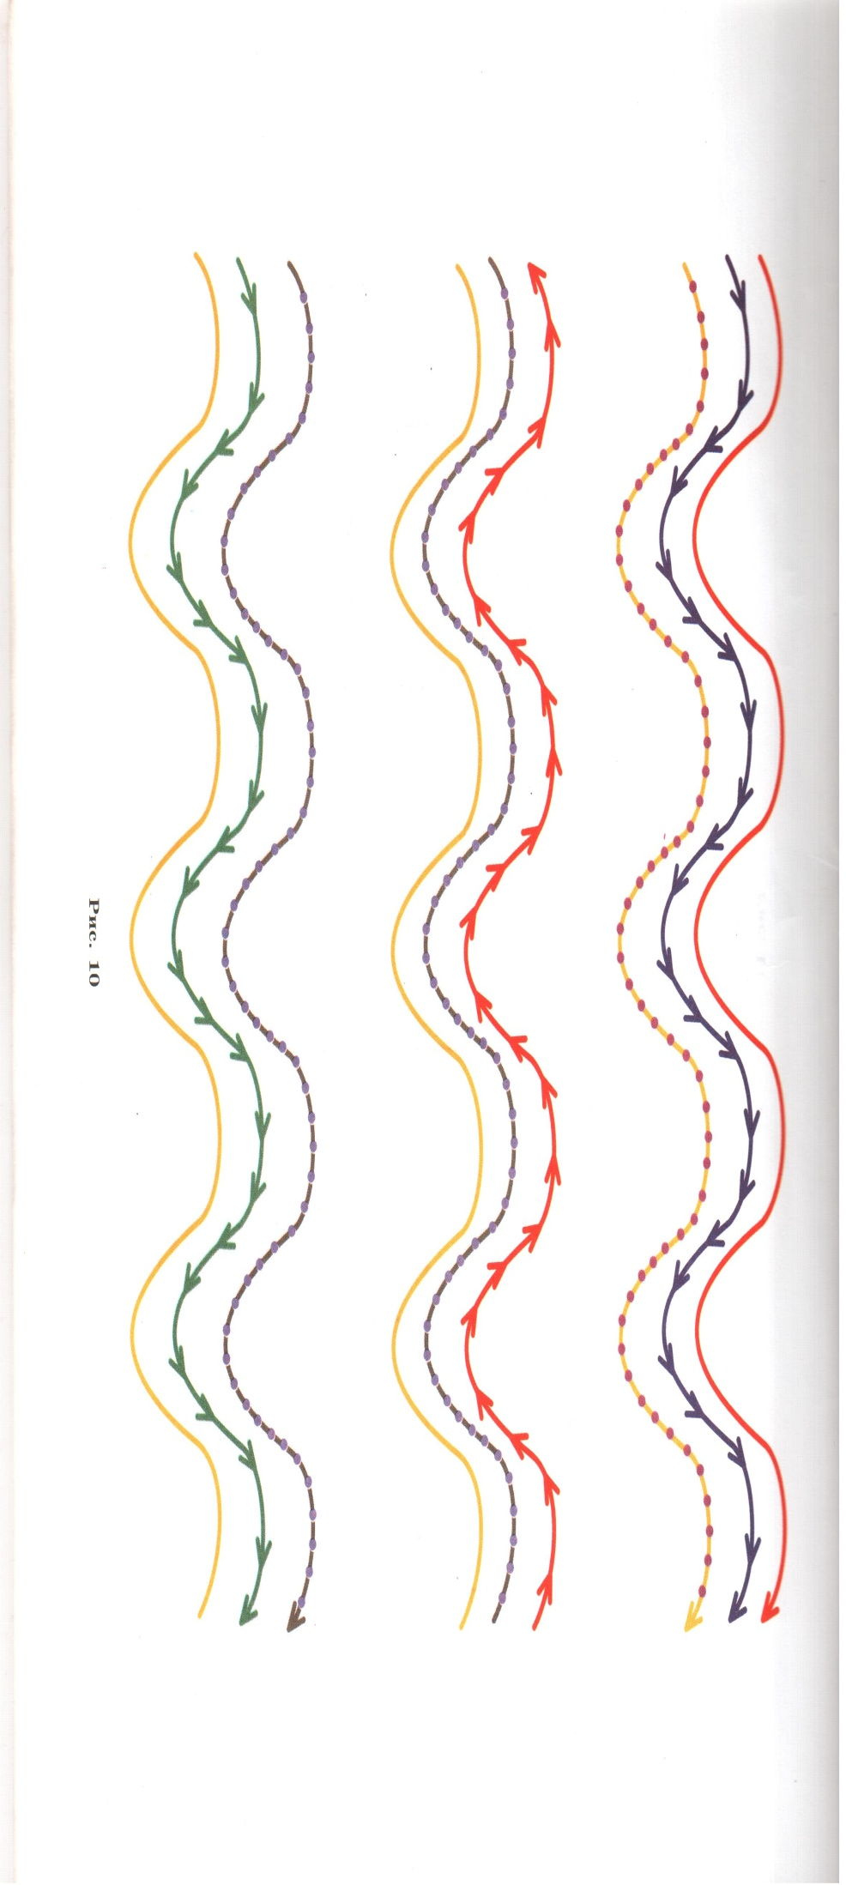

Slide 12
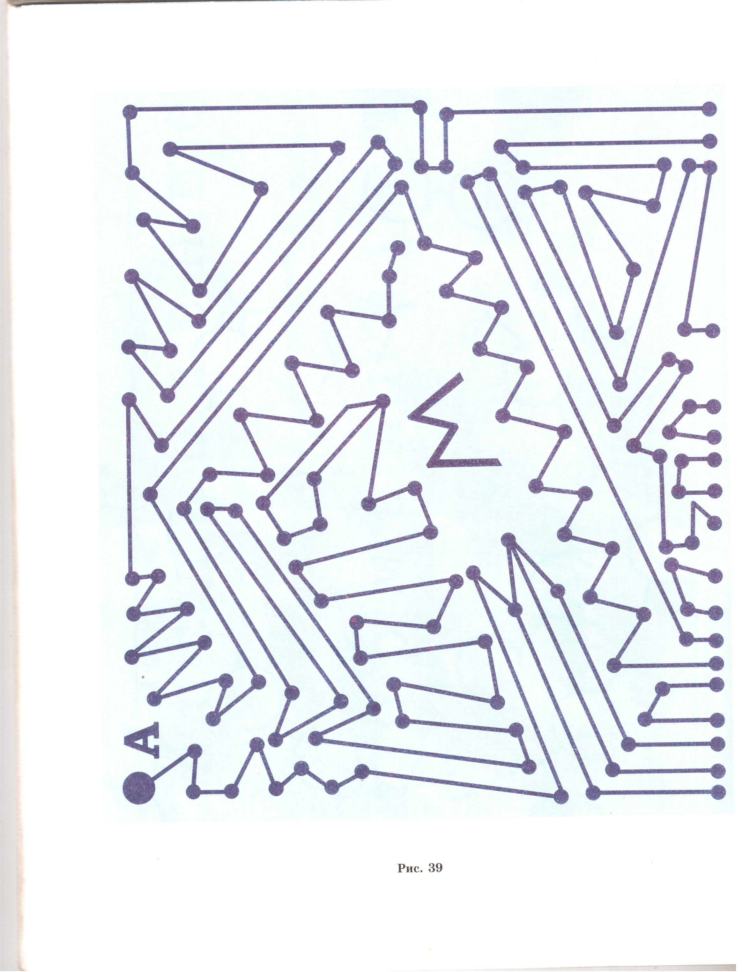

Slide 13

Берегите зрение

Slide 14
Презентацию подготовила тифлопедагог ГБДОУ № 116 СПб Косолапова С.М. по книге Э.Д. Рубан « Практикум коррекции зрения у детей в домашних условиях»

